Slide 1







Министерство науки и высшего образования Российской Федерации
Департамент координации деятельности организаций в сфере сельскохозяйственных наук
Федеральное государственное бюджетное образовательное учреждение высшего образования
«Волгоградский государственных аграрный университет»
«Смарт Рацион»
Разработка и производство инновационного питания для военных, спасателей и людей, находящихся в экстремальных условиях
Капитан: Цапенко Дарья Александровна
Наставник: Ефремова Елена Николаевна

Slide 2
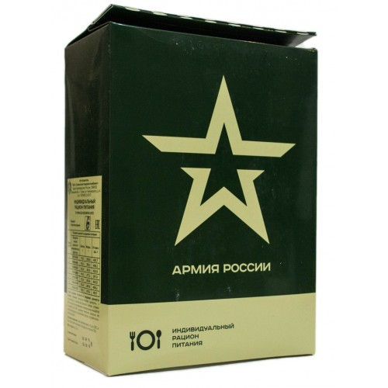

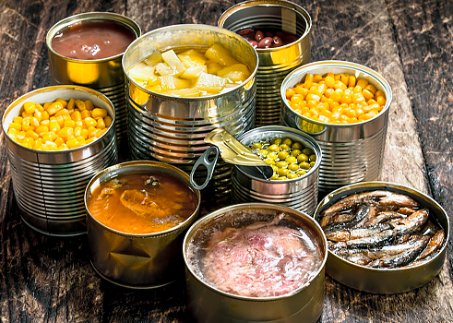
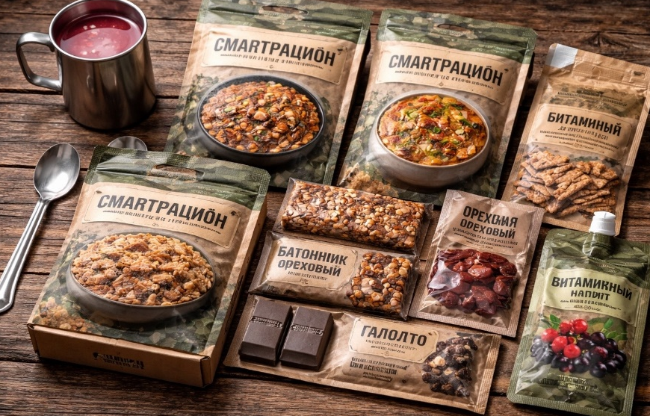

ПРОБЛЕМА
В полевых условиях обеспечение удобного и полноценного питания остаётся серьёзной задачей для армии, МЧС и промышленных компаний.
⚠️ В чём проблема?
Существующие сухпайки неудобны в использовании: они тяжёлые, однообразные и часто не обеспечивают достаточную питательную ценность.
📉 К чему это приводит?
Недостаточно качественное питание снижает работоспособность на 10–15% и увеличивает затраты компаний
📦 Почему текущие решения неэффективны?
Традиционные пайки и консервы требуют разогрева, занимают много места и уступают современным продуктам по удобству и сроку хранения. Импортные аналоги при этом стоят дорого.
👥 Кто сталкивается с проблемой?
Военнослужащие, сотрудники МЧС и работники компаний (например, нефтегазового сектора), работающие в удалённых районах.

Slide 3

РЕШЕНИЕ
Компактный сухпаёк нового поколения на основе сублимированный продуктов для экстремальных условий
«Смарт Рацион включает сублимированные блюда, мясные снеки, энергетические продукты и витаминный напиток — всё для полноценного питания в полевых условиях.
Где применяется:
Армия, МЧС, Специальная военная операция, экспедиции, туризм
Как решает проблему?
Меньше затрат на транспортировку
Рост производительности 10-15%
Замещение импортных товаров
Рацион быстро готовиться, долго храниться, даёт высокую энергию
Рацион включает:
Сублимированное основное блюдо и суп;
Мясные чипсы
Энергетический батончик
Ореховую пасту
Витаминный напиток
Каллорийность рациона около 4000 ккал

Slide 4
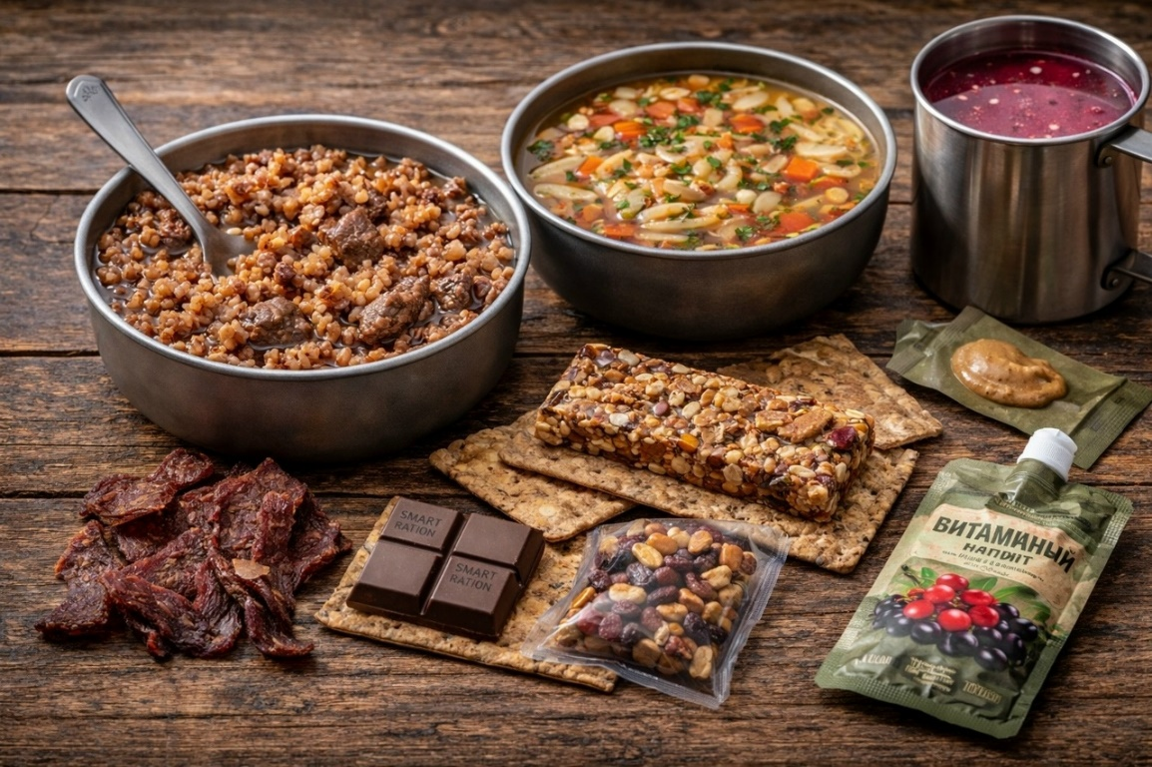
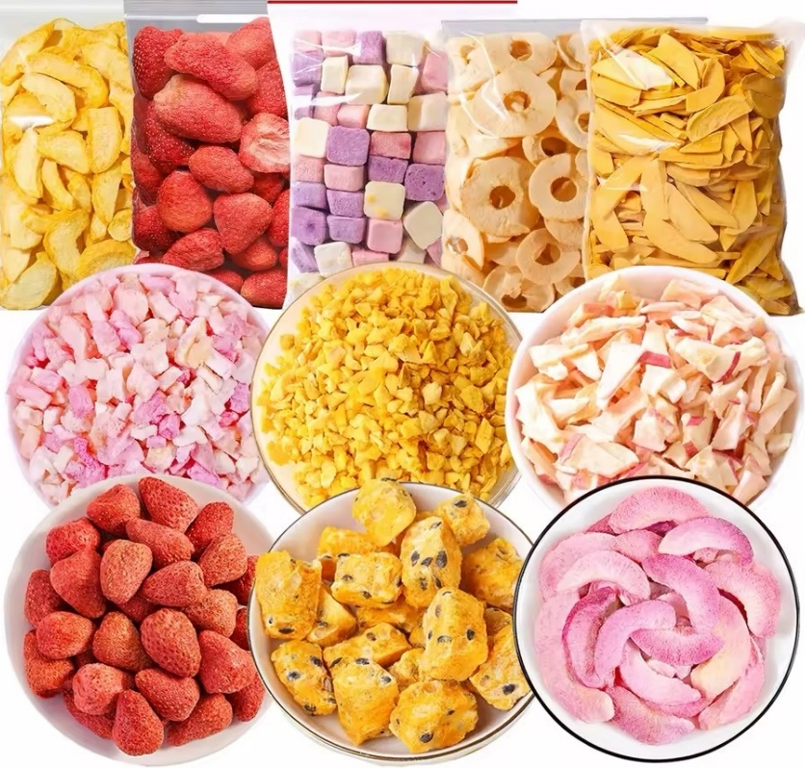
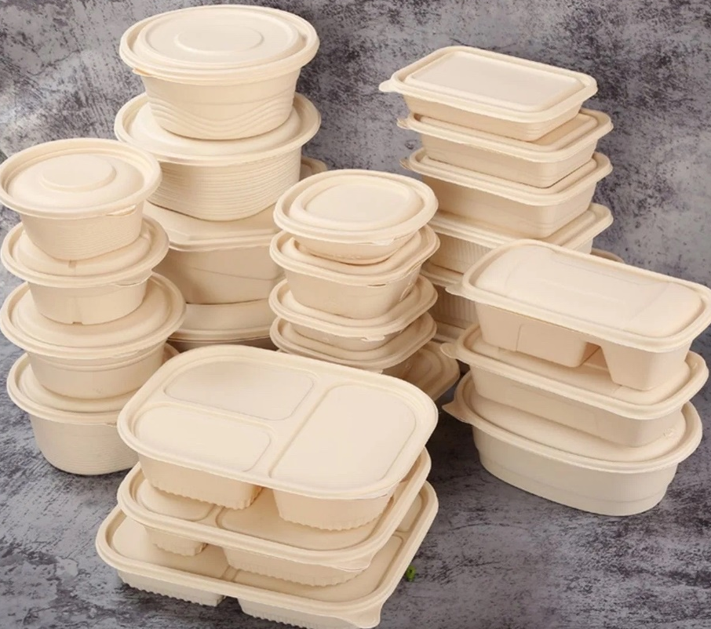
ТЕХНОЛОГИЧЕСКОЕ ЯДРО ПРОЕКТА
Основа проекта — технология сублимационной сушки, позволяющая сохранять до 90–95% питательных веществ, снижать вес и увеличивать срок хранения продуктов до 3 лет
Применяется экологичная биоразлагаемая упаковка из крахмальной бумаги, снижающая вред окружающей среде.
Дополнительно используется разработка сбалансированных функциональных рационов с высокой энергетической ценностью.
Проект относится к критическим технологиям РФ: биомедицинские, агротехнологии, экологические технологии

Slide 5

КОНКУРЕНТЫ И АНАЛОГИ
Характеристики продукта | СмартРацион | ИРП (Минобороны РФ) | СПЕЦПИТ | Combat Ration (НАТО)
Тип продукта | Сублимированные блюда + функциональные продукты | Консервы | Консервы | Сублимированное
Вес | 0,8 - 1 кг | 1,5 - 2 кг | 1,2 – 1,8 кг | 0,8 – 1,2 кг
Калорийность | До 4000 ккал | 3300-3600 ккал | 3000 – 3500 ккал | 3500 – 4000 ккал
Срок хранения | До 3 лет | До 2 лет | До 2 лет | До 3-5 лет
Приготовление | Добавить воду (5-10 мин) | Разогрев | Разогрев | Частично готов
Удобство | Высокое | Среднее | Среднее | Высокое
Экологичность | Биоразлагаемая упаковка | Нет | Нет | Нет
Цена | 1000 – 1500 руб. | 500 - 1000 руб. | 800 – 1500 руб. | 4000 – 6000 руб.
«СмартРацион» занимает оптимальную нишу между дешёвыми, но тяжёлыми пайками и дорогими импортными аналогами, предлагая лучшее соотношение цены, качества, удобства и технологичности.

Slide 6

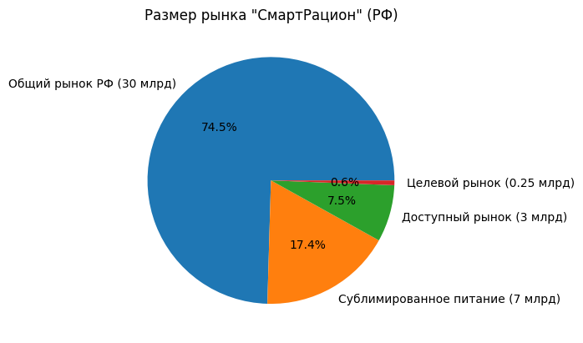
МОДЕЛЬ МОНЕТИЗАЦИИ, РЫНОК И ПОТРЕБИТЕЛИ
Размер рынка (РФ)
Потребители:
B2B — армия, МЧС, нефтегаз (основной сегмент)
B2C — туристы, активный отдых
Общий рынок сухпайков и полевого питания: ~25–30 млрд руб/год
Сегмент сублимированного и функционального питания: ~5–7 млрд руб
Доступный рынок (B2B + B2C): ~3 млрд руб
Целевой рынок (на старте): ~200–300 млн руб
Модель монетизации:
Продажа рационов через госзаказы, корпоративные контракты и маркетплейсы
Средняя цена: 1500 руб/набор
План продаж:
1 год — 5 000 шт = 7,5 млн руб
2 год — 20 000 шт = 30 млн руб

Slide 7





КОМАНДА И ПРОГРЕСС
Цапенко Дарья — лидер проекта
Студентка вуза
Функционал: управление проектом, стратегия, защита проекта
Компетенции: лидерство, организация, проектный менеджмент
Прогресс проекта
Белова Мария — администратор
Студентка вуза
Функционал: координация задач, документация
Компетенции: коммуникация, планирование
На входе:
идея продукта, базовое понимание рынка
Саукина Дарья — разработчик
Студентка вуза
Функционал: разработка продукта и состава рациона
Компетенции: технологические решения, анализ
Мель Яна — QA-менеджер
Студентка вуза
Функционал: контроль качества, тестирование продукта
Компетенции: аналитика, контроль качества
На выходе:
• разработана концепция продукта
• сформировано меню и состав
• проведён анализ конкурентов
• подготовлена бизнес-модель и стратегия продвижения
Манцеров Алексей — маркетинг-менеджер
Студент вуза
Функционал: анализ рынка, продвижение
Компетенции: маркетинг, исследование аудитории

Slide 8

УРОВЕНЬ ГОТОВНОСТИ ТЕХНОЛОГИИ
1
2
3
5
4
6
7
8
9
TRL
ВЫПОЛНЕНО
АРТЕФАКТЫ
• сформирована концепция «СмартРациона»
• разработан состав и меню рациона
• проведён анализ технологий (сублимация, функциональное питание)
• выполнено моделирование продукта
• аналитические материалы и расчёты
• проработка технологии и рецептур
• первичная заинтересованность потенциальных потребителей

Slide 9



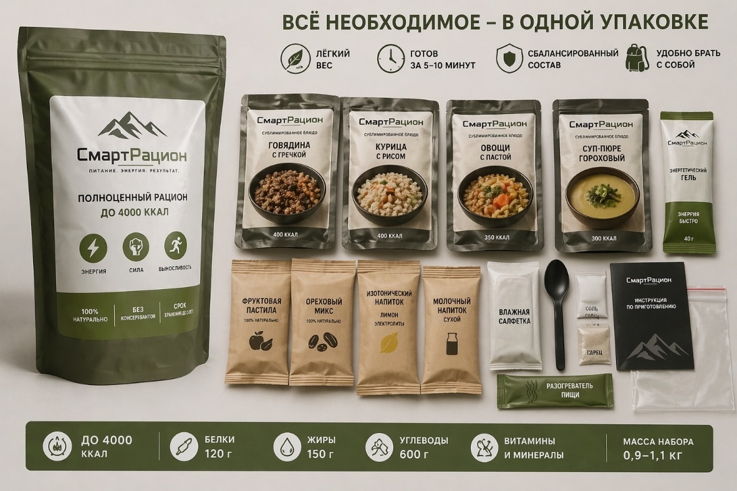
ПРОГРЕСС ЗА ВРЕМЯ АКСЕЛЕРАЦИИ
До участия в акселерационной программе | После участия в акселерационной программе
Уровень готовности технологии - TRL 1 (Идея, без проработки) | Уровень готовности технологии – TRL 2-3 (концепция, проработка рецептур, макет)
Производственная готовность – отсутствует понимание процессов | Производственная готовность – определены технологии (сублимация упаковка), базовая модель производства
Рыночная готовность – общий анализ, без сегментации | Рыночная готовность – выделены сегменты B2B/B2C, проведён анализ конкурентов, сформирована цена
Партнерства - отсутствуют | Партнерства – выявлены потенциальные партнёры

Slide 10



ПЛАНЫ РАЗВИТИЯ
Исследования и разработка
доработка рецептур,
Защита интеллектуальной собственности
разработка уникальных рецептур,
Маркетинг и продвижение
выход на B2B (госзаказы, компании),
Привлечение инвестиций
- поиск инвесторов и участие в грантах,
- привлечение финансирования для запуска производства
Внедрение
- пилотное производство,
- тестирование у целевых потребителей,
- масштабирование
создание прототипа (TRL 4–5),
тестирование и улучшение состава
подготовка к регистрации ТМ и технологии
запуск продаж через маркетплейсы,
формирование бренда

Slide 11
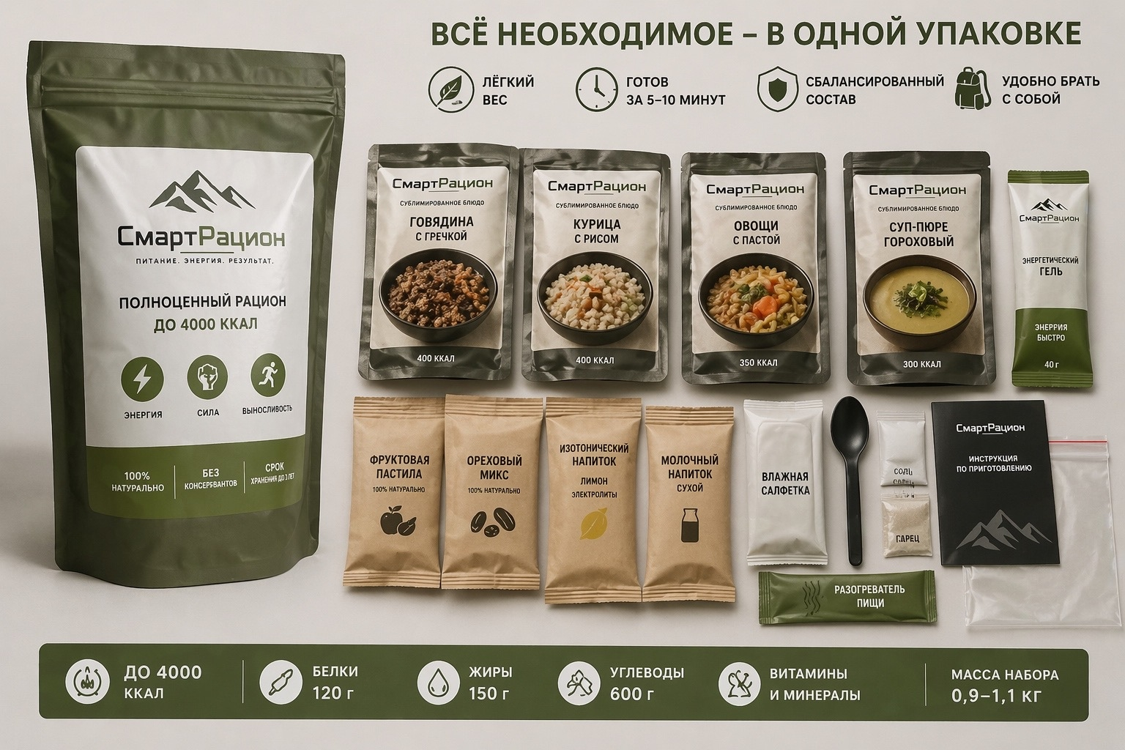
ЗАПРОС
Финансирование:
необходимо для создания прототипа, закупки оборудования и запуска пилотного производства
Компетенции и экспертиза:
нужны специалисты в пищевых технологиях, сертификации и производстве
Продвижение:
поддержка в выходе на рынок и доступ к каналам продаж (B2B и маркетплейсы)
Нетворкинг и партнёрства:
поиск индустриальных партнёров для тестирования и внедрения продукта

